Slide 1

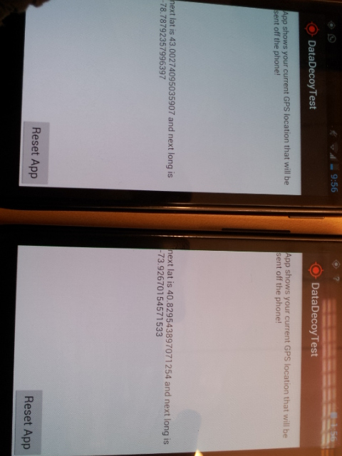
Data Decoy

Slide 2
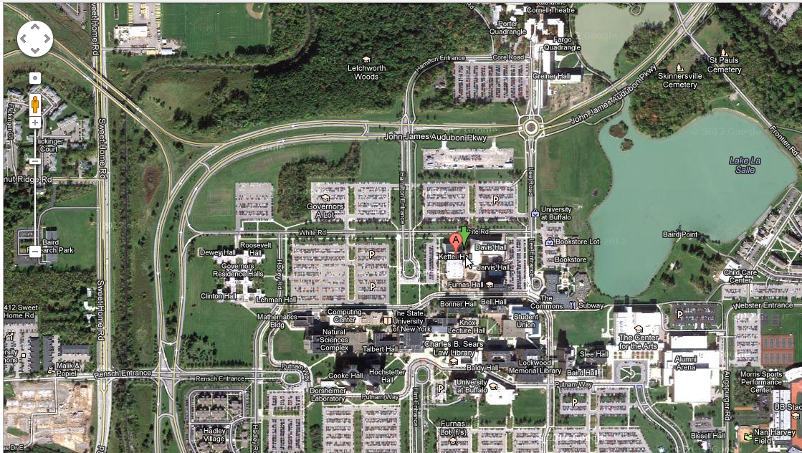
Data Decoy – Actual Data

Slide 3
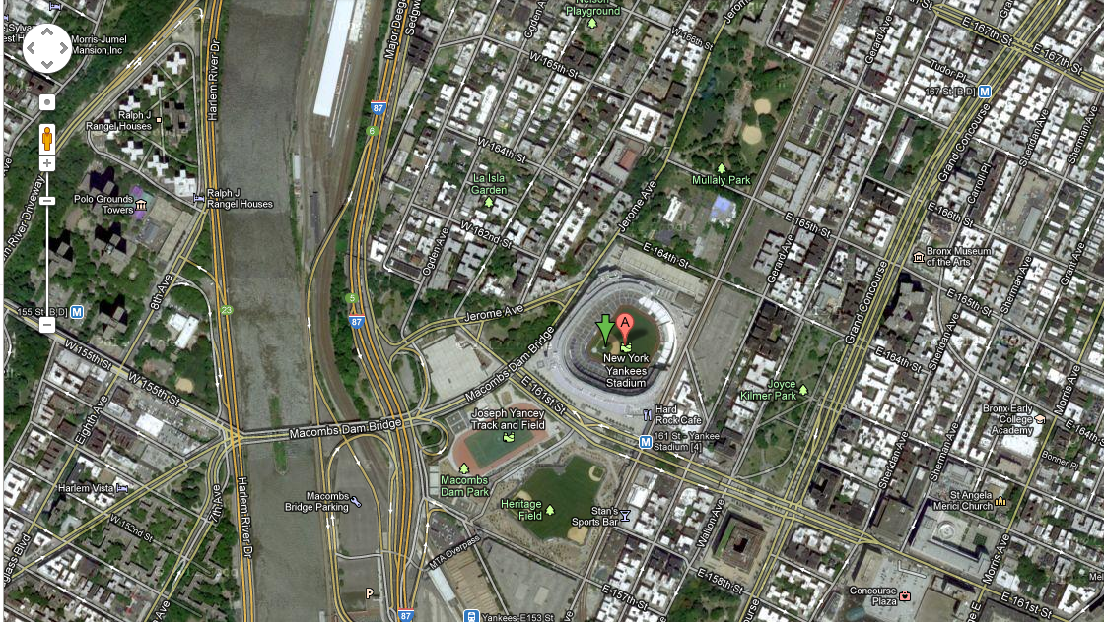
Data Decoy – Mock Data

